Slide 1
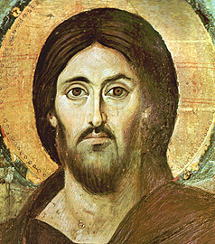
Il significato della quaresima

Slide 2
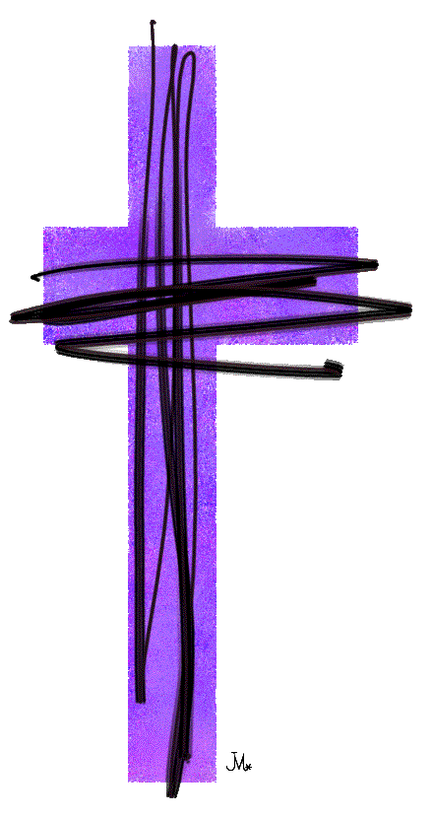
IL
SIGNIFICATO
DELLA
QUARESIMA

Slide 3
IL SIGNIFICATO DELLA QUARESIMA
Perché 40
e non 27 o
35 o 49?

Slide 4
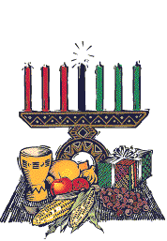
I numeri nella Bibbia hanno un significato.
sulla
Apriamo una finestra
Simbologia biblica

Slide 5
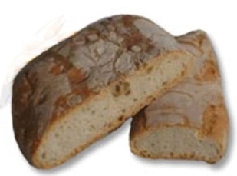
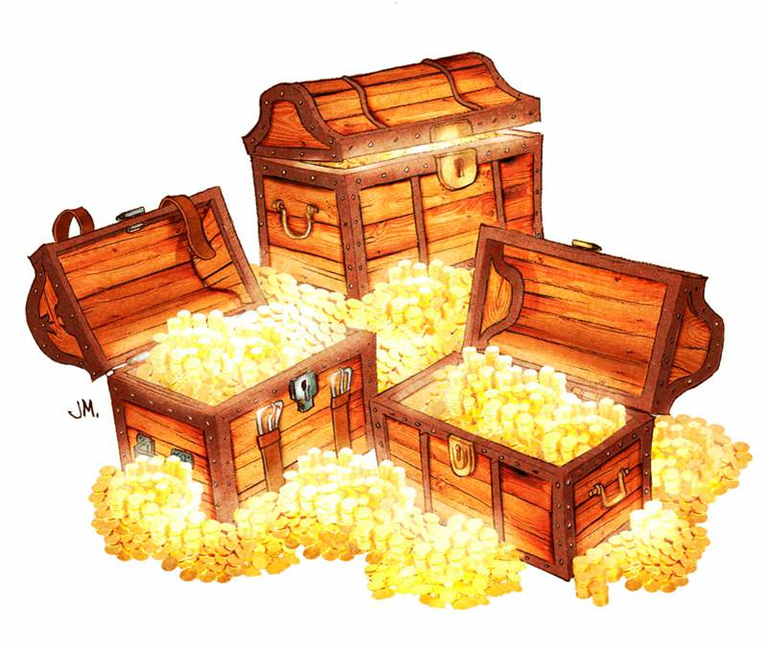
Anche noi spesso usiamo un linguaggio simbolico
per dire
Tizio è un leone
Tizio è forte
Tizio è buono
Tizio è un pezzo di pane
Tizio è caro
Tizio è un tesoro

Slide 6
L’uomo non è un leone o un pezzo di pane o un tesoro.
L’autore del simbolo crea una equivalenza che chi ascolta deve saper percepire.

Slide 7
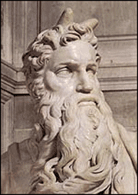
La simbologia biblica è raffinata, ricercata, a volte difficile. Non è immediata come: “Tizio è un leone!”.
“Avere le corna” non è la stessa cosa per noi e per la Bibbia.

Slide 8
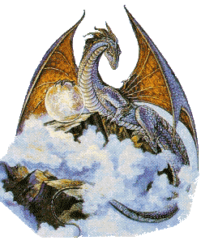
Bisogna rifarsi alla cultura e alla storia in cui il simbolo è nato.

Slide 9
CHIAVI DI INTERPRETAZIONE
Simbolismo cosmico
Simbolismo antropologico
Simbolismo tereomorfo
Simbolismo cromatico
Simbolismo geofisico
Simbolismo aritmerico

Slide 10
SIMBOLISMO COSMICO
Il sole - È un’immagine comune che ha un fascino particolare.
Nel N.T. indica Gesù Cristo.
Sole nero, luna rossa come sangue, stelle che cadono come fichi: non va preso tutto realisticamente!!!

Slide 11
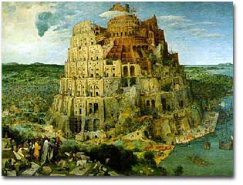
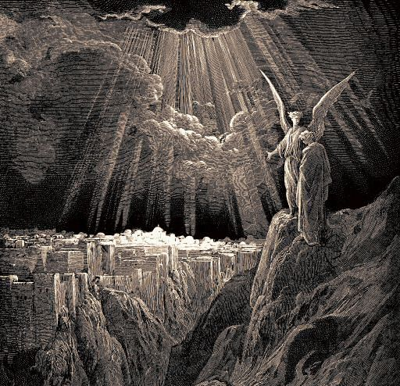
SIMBOLISMO ANTROPOLOGICO
È basato sull’essere umano e sulla sua organizzazione.
BABILONIA – Simbolo di una società che porta alla rovina.
LA NUOVA GERUSALEMME
Simbolo dell’umanità redenta e salvata.

Slide 12
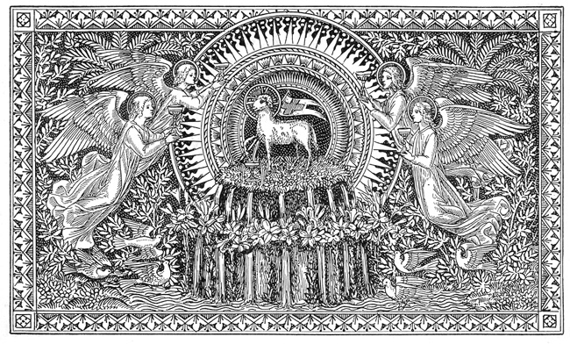
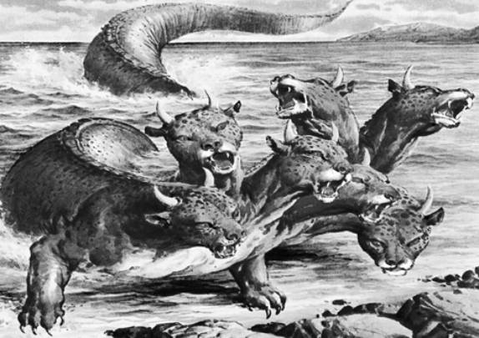
SIMBOLISMO TEOREOMORFO
Complesso e raffinato in cui i prota- gonisti sono animali.
Agnello
Simbolo positivo: indica
docilità, mansuetudine.
Bestia dell’Apocalisse
Simbolo negativo: indica il male.

Slide 13
SIMBOLISMO CROMATICO
Bianco
Indica la nuova vita, Gesù Cristo
Rosso
È il colore della guerra
Nero
Sta a indicare l’ingiustizia
Verde
La morte

Slide 14
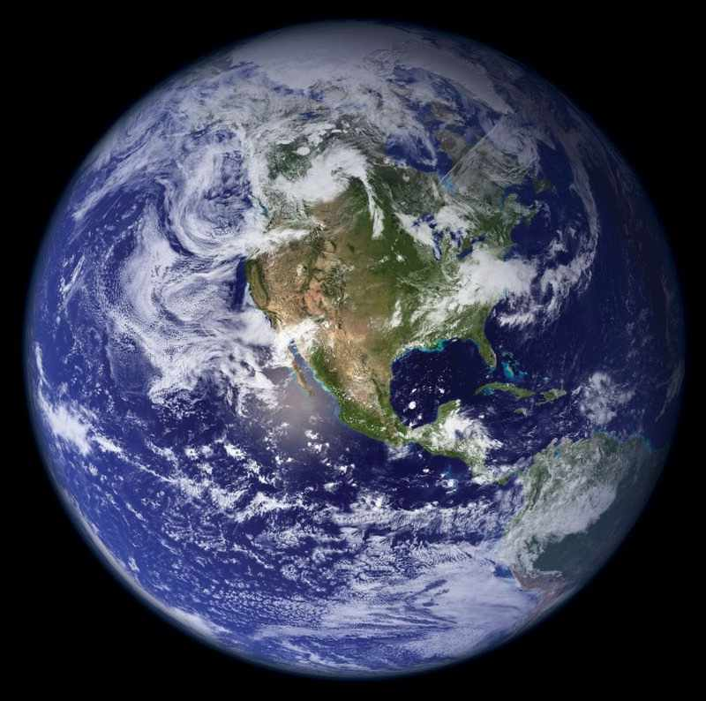
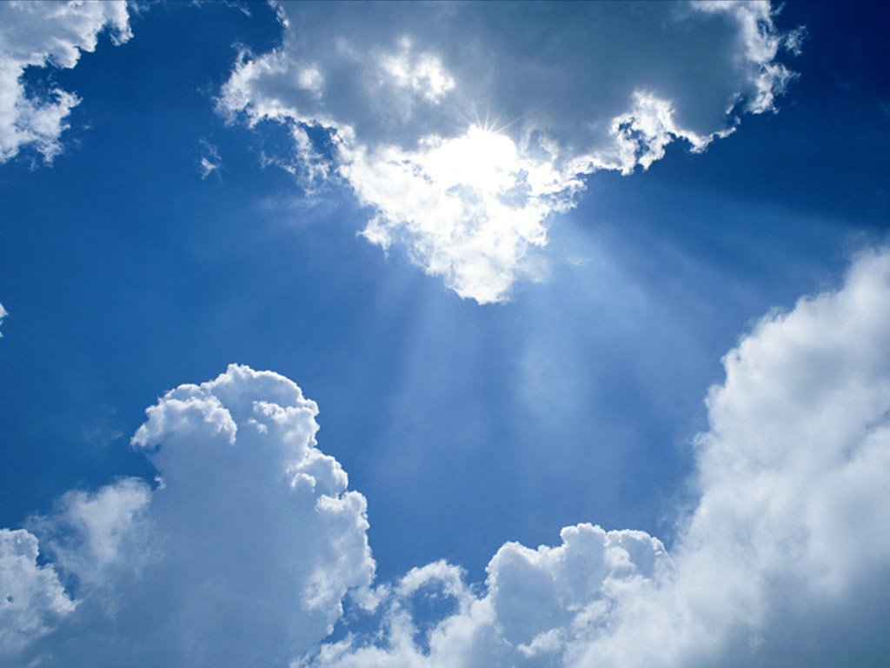
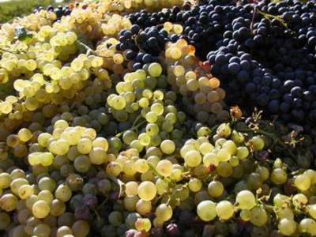
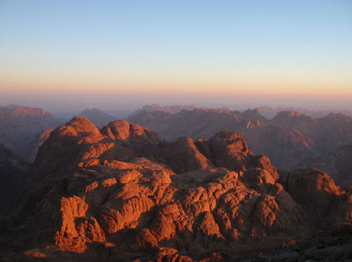
SIMBOLISMO GEOFISICO
Terra
Cielo
Zona propria dell’uomo
Zona della trascendenza divina
Vendemmia
Montagna
Giudizio finale
Luogo dove si realizza la salvezza

Slide 15
SIMBOLOGIA
ARITMETICA

Slide 16
DIO
«Ascolta, Israele: il Signore è il nostro Dio,
il Signore è UNO solo» (Dt 6,4)
«Io e il Padre siamo UNA cosa sola» (Gv 10,30)
«Io in loro e tu in me, perché
siano perfetti nell‘UNITÀ» (Gv 17,23)
«Io sono l'Alfa e l'Omega, il Primo e l'Ultimo,
il principio e la fine» (Ap 22,13)

Slide 17
UOMO
La vita terrena si compone di dualismi
Bene - Male
Dio - Uomo
Cielo - Terra
Giorno - Notte
Luce - Tenebre
Anima - Corpo
Destra - Sinistra
Maschio - Femmina

Slide 18
TRINITÀ – VITA DIVINA
Richiama l’ “1”
Padre – Figlio – Spirito Santo (Dio)
Passato – Presente - Futuro (Eternità)
Inizio – Centro – Fine (Totalità)
Fede – Speranza – Carità (Virtù teologali)

Slide 19
MONDO – VITA TERRENA
Ambiente in cui l’uomo vive
Aria – Terra – Acqua - Fuoco
Inverno – Autunno – Primavera - Estate
Nord – Sud – Est - Ovest

Slide 20
Matteo – Marco – Luca – Giovanni
(raccontano la vita terrena di Gesù)
Incarnazione – Passione – Risurrezione - Ascensione
(fasi della vita terrena di Gesù)
Prudenza – Giustizia –
Fortezza - Temperanza
(virtù cardinali)

Slide 21
PIENEZZA
Somma del 3 (vita divina)
e del 4 (vita terrena)
È il numero sacro per eccellenza, vista la frequenza con cui appare nella Bibbia
Dio crea il mondo in sette giorni.
Il settimo giorno è giorno sacro.

Slide 22
Pienezza della vita | Pienezza della morte
I 7 doni sello Spirito Santo | I 7 vizi capitali
Sapienza | Superbia
Intelletto | Accidia
Consiglio | Ira
Fortezza | Invidia
Scienza | Avarizia
Pietà | Gola
Timore di Dio | Lussuria
La somma delle virtù teologali (fede, speranza, carità  divino) con quelle cardinali (prudenza, giustizia, fortezza, temperanza  umano) dà il numero 7.

Slide 23
Invocazioni del PADRE NOSTRO
Padre nostro che sei nei cieli 1. sia santificato il tuo nome (1) 2. venga il tuo regno (2) 3. sia fatta la tua volontà come in cielo così in terra (3) | 3 | DIVINO
4. dacci oggi il nostro pane quotidiano (1) 5. rimetti a noi i nostri debiti come noi li rimettiamo ai nostri debitori (2) 6. e non c'indurre (abbandonarci) in tentazione (£) 7. ma liberaci dal male (4) | 4 | UMANO

Slide 24
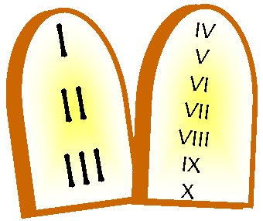
LA LEGGE
È il numero dei 10 comandamenti, dove troviamo le combinazioni con il 3, il 4 e il 7
3 Rivolti a Dio |  | 7 (4=corpo + 3=anima) Rivolti all'uomo

Slide 25
PROVA - MATURITÀ
Terra promessa
Sinai
Diluvio
Elia - Oreb
Davide - Golia
Deserto
Mosè
Ninive
Giona
Egitto
Gesù
Tentazioni
Ascensione

Slide 26
LA QUARESIMA
Origini
La celebrazione della Pasqua nei primi tre secoli della vita della Chiesa non aveva un periodo di preparazione.

Slide 27
Nel IV secolo l’unica settimana di digiuno era quella che precedeva la Pasqua.
L'uso di iscrivere i peccatori alla penitenza pubblica quaranta giorni prima di Pasqua, determinò la formazione di una quadragesima (quaresima).

Slide 28
Mercoledì delle ceneri
La quadragesima cadeva di Domenica in cui non si celebravano riti penitenziali. Per questo l’iscrizione dei peccatori fu spostata al mercoledì, che era giorno di digiuno. È nato così il mercoledì delle ceneri.

Slide 29
Allo sviluppo della quaresima hanno contribuito:
la pratica del digiuno prima della Pasqua;
la disciplina penitenziale;
la preparazione dei catecumeni che saranno battezzati la notte di Pasqua.

Slide 30
Segni liturgici
Si usa il colore viola per i paramenti liturgici, fatta eccezione per le feste, le solennità e la IV Domenica, detta Laetare (dall'inizio dell'introito della messa in latino) nella quale si può scegliere il rosa.

Slide 31
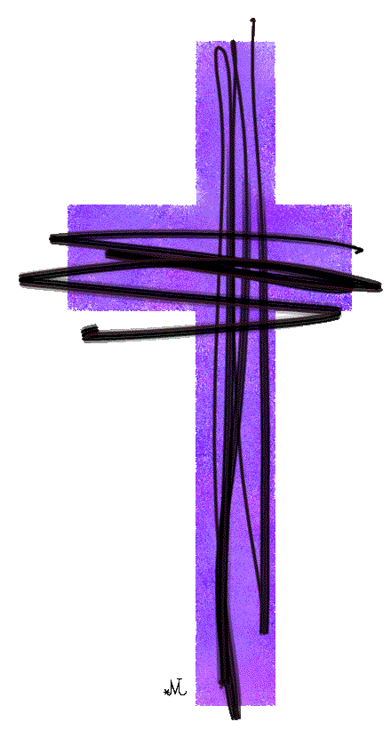
Non si canta l’Alleluia
Non si recita il Gloria
È proibito il suono dell' organo e degli altri strumenti musicali in chiesa, se non per accompagnare il canto.
È proibito l’ornamento floreale degli altari eccetto che nelle feste, nelle solennità e nella Domenica in Laetare.

Slide 32
Itinerari liturgici
una Quaresima battesimale (anno A)
una Quaresima Cristocentrica (anno B)
una Quaresima penitenziale (anno C)
____________________________
Il ciclo A (a più forte carattere battesi-male) può essere seguito ogni anno secondo le esigenze pastorali di ogni singola comunità.

Slide 33
Spiritualità
La Quaresima è il tempo favorevole (2 Cor 6,2) per la conversione a Cristo.
La spiritualità della Quaresima è caratterizzata da un più attento e prolungato ascolto della Parola di Dio perché è questa Parola che illumina a conoscere i peccati del singolo.

Slide 34
Dimensione battesimale
La Quaresima è il tempo in cui la Chiesa e tutti i fedeli sono chiamati a vivere maggiormente il sacramento del battesimo mediante una più profonda conversione.

Slide 35
Dimensione ecclesiale
La Quaresima è il tempo della grande convocazione di tutta la Chiesa perché si lasci purificare da Cristo suo sposo.

Slide 36
Opere della penitenza quaresimale
IL DIGIUNO

Slide 37
Opere della penitenza quaresimale
LA CARITÀ

Slide 38
Opere della penitenza quaresimale
LA PREGHIERA

Slide 39
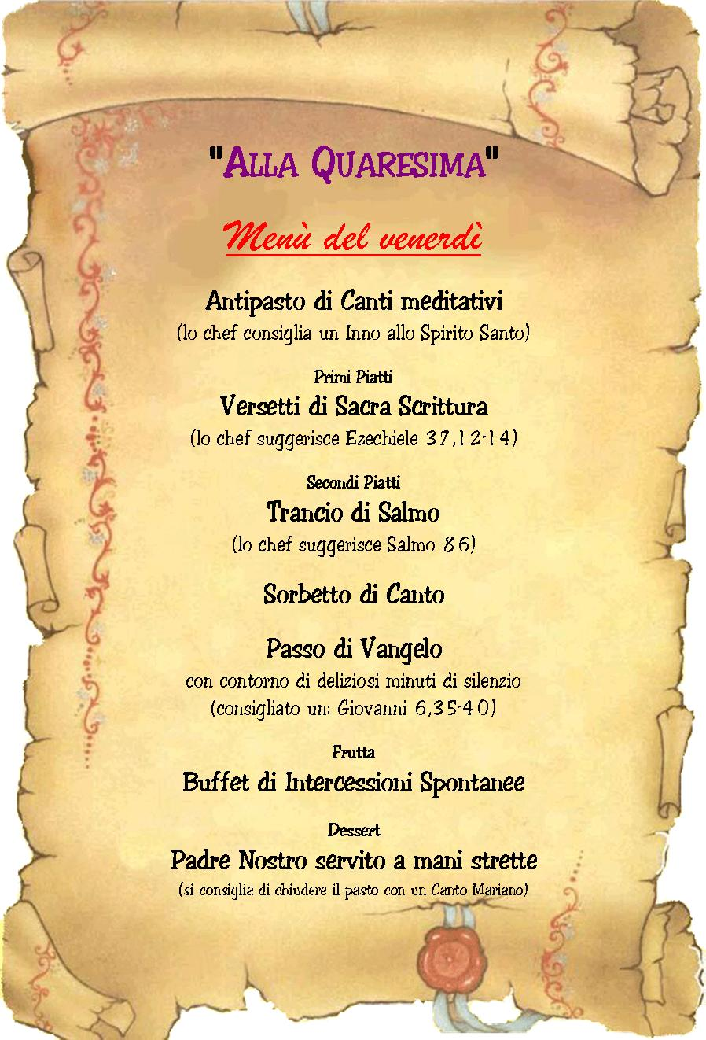
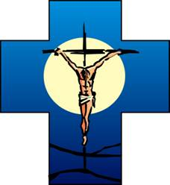
Buona
Quaresima

